Slide 1
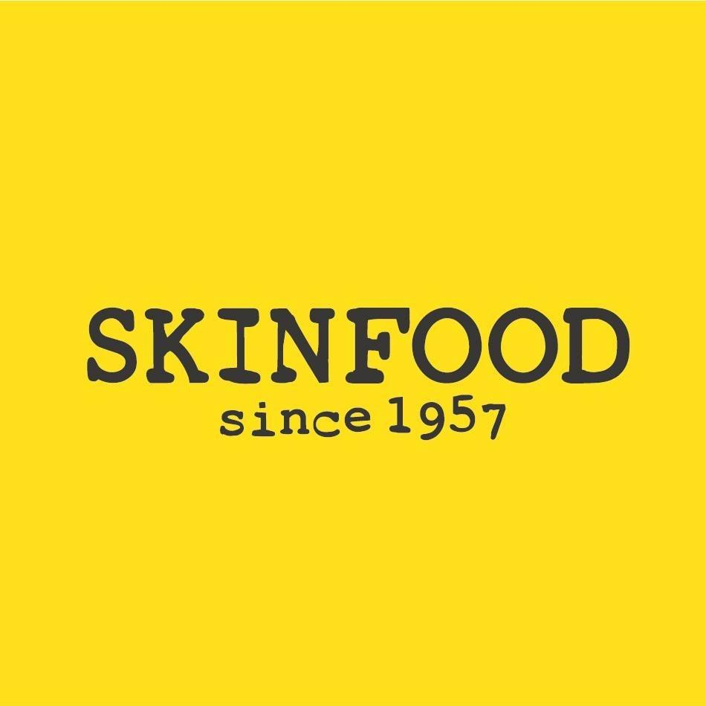
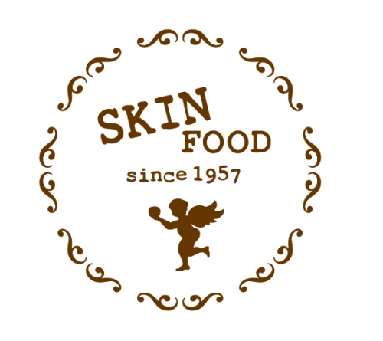
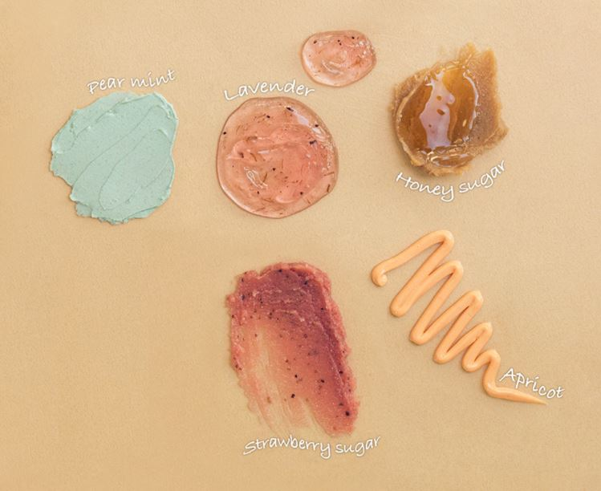
2조
“
여름 맞이
스킨푸드 신제품 인사이트
”
“

Slide 2
데이터 출처 및 분석 방안
분석 데이터
분석방안
 | API, 크롤 | 정형데이터 |  | 내부 데이터 | 기타 데이터
수집 키워드/데이터 | -블로그: 유아썬크림, 아기썬크림, 어린이 썬크림, 스킨푸드 비건라인 화장품, 스킨푸드비건 피부,스킨푸드 캐롯 카로틴 릴리프 크림, 스킨푸드 유자C 잡티 맑음 에센스, 스킨푸드 캐롯 카로틴, 비건화장품 아토피 -지식인 : 영유아썬크림 -뉴스 : 스킨푸드, 이니스프리 -쇼핑 : 유아선크림 | -통계청 :온라인쇼핑동향조사 -보건의료빅데이터개방시스템: 연령구간별 요양급여비용총액 비율 -한국기업평판연구소 빅데이터 |  | -스킨푸드 제품 전성분 -스킨푸드 푸드라인별 특징, 유형별 제품종류 | -월별 검색 수 추이 -월간 검색 수 사용자 통계/성별 -월간 검색 수 사용자통계/나이대
데이터 수집채널 | 네이버 블로그, 지식인, 뉴스, 쇼핑 | 통계청 |  | 스킨푸드 사이트 | 네이버 광고
데이터 수집기간 | 2021.3.16~2021.03.21
데이터 분석 플랫폼 |  | -통계청 -보건의료빅데이터개방시스템 |  |  | -네이버 광고 검색량 분석 시스템
API, 크롤 – 네이버 블로그, 지식인, 뉴스, 쇼핑 포스팅 등을 통한 시장 여론 분석
정형 데이터 – 원인 분석, 현상 분석을 위한 객관적인 지표
내부 데이터 – 브랜드 특징파악, 성분 세부 분석
기타 데이터 – 네이버 검색 키워드별 연령, 나이대, 검색 추이 분석을 통한 소비자 분석

Slide 3

목차
1. 브랜드 및 시장 분석
2. 유아 선제품 시장분석
3. 스킨푸드 비건유아선크림 마켓팅
4. 결론

Slide 4
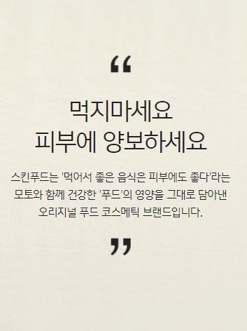
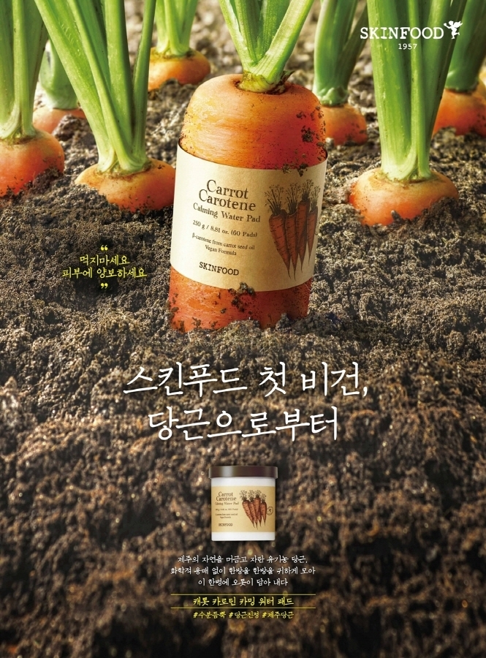
1. 브랜드 및 시장 분석 – 브랜드 정체성
“먹지 마세요, 피부에 양보하세요”
〮 푸드에서 추출되는 영양소를 피부관리에 사용하는 친환경 브랜드 이미지.
〮 로드샵 유일 오리지널 푸드 코스메틱 브랜드

Slide 5
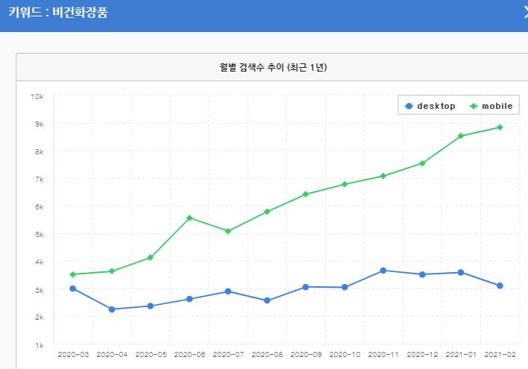
코로나19로 환경에 대한 관심도 증가,
마스크 착용 증가의 원인으로
소비자들의 니즈를 충족하기 위한 비건 뷰티 등장
1. 브랜드 및 시장 분석 - 비건 화장품 시장
그린 슈머 증가
〮 이미 해외에서 생활 속 깊이 자리 잡은 비건 문화, 국내에도 퍼지기 시작
〮 코로나19 팬데믹과 마주하게 되면서 환경에 대한 관심과 책임을 중시하는 사람들의 증가
2025년 세계 비건 화장품 규모 25조 예상
국내 비건 뷰티 출시 브랜드
01
스킨푸드 – 당근라인
(2020년도 최근 출시)
02
아모레퍼시픽- 이너프프로젝트
(2019년 미국 비건 코스메틱 브랜드와
파트너십 체결)
03
세럼카인드(세럼 전문 브랜드)
데이터 정보 : 네이버 키워드 도구(2020.3~2021.3)
데이터 내용: ‘비건 화장품’ 월별 검색 수 추이
…
어웨어(아모레퍼시픽),클레어스, 멜릭스 ETC.
〮 환경과 동물복지에 대한 관심도 증가 → 그린슈머 증가와 관련
〮 식음료에만 집중됐던 비건 라이프, 화장품 〮 패션 등까지 확장
〮 비건 화장품: 동물 실험 x, 동물성 성분 사용x

Slide 6

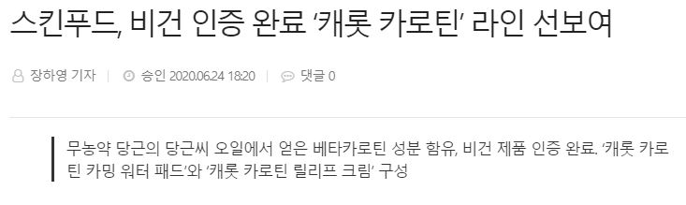
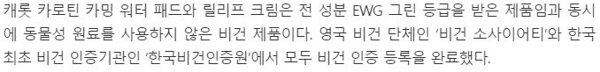
1. 브랜드 및 시장 분석 - 스킨 푸드
최근 비건 라인 제품을 출시한 스킨푸드
스킨푸드의 비건라인 여론
소비자들이 믿을 수 있게 국내외 비건 인증 기관으로부터 비건 인증완료후, 비건라인 제품 출시
긍정리뷰 4139개를 활용한 스킨푸드 리뷰
긍정 워드 클라우드
데이터 정보: 네이버 블로그, 쇼핑 (2016.01~2021.03, 총 5168개의 긍부정평가)
데이터 내용: 블로그-스킨푸드(1035개)
쇼핑-스킨푸드 로열허니 프로폴리스 인리치 에센스 50ml(4035개)
스킨푸드 유자 씨 잡티 맑음 에센스 150ml(98개)

Slide 7
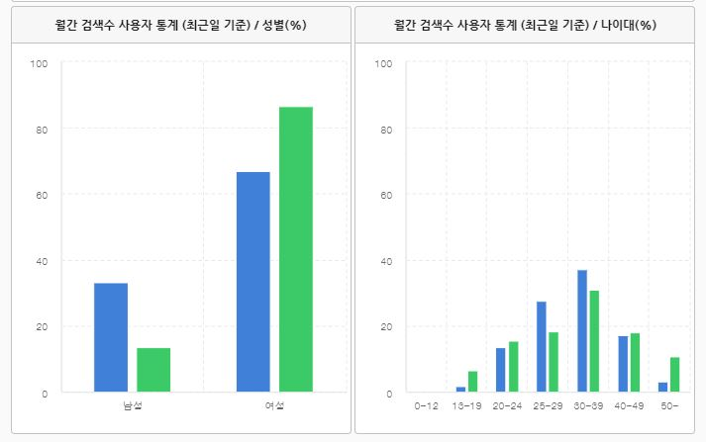
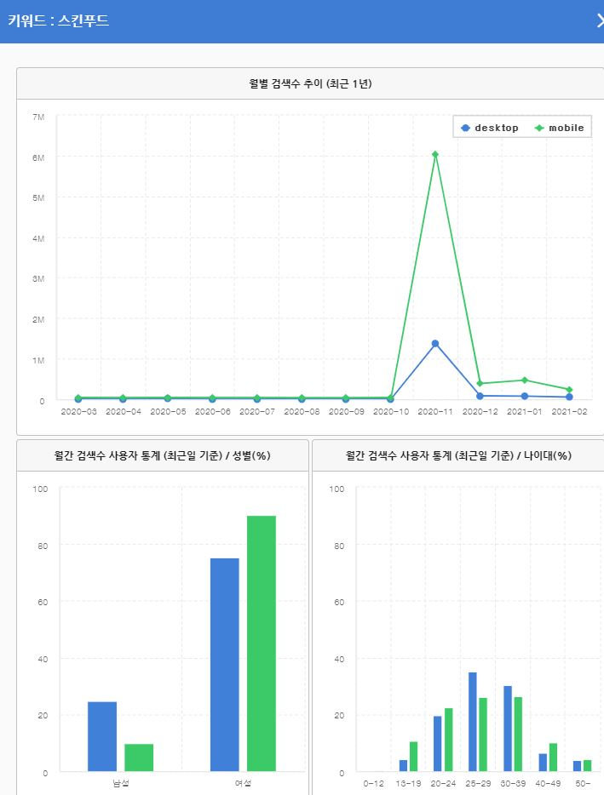
1. 브랜드 및 시장 분석 – 시장 이슈 및 브랜드 주 타겟 선정
요즘 화장품 시장 트렌드, 비건 화장품
〮 이전의 스킨푸드는 20대 초중반~30대 여성이 주 타겟
〮 스킨푸드의 화장품 시장 트렌드, 스킨푸드 비건 라인 제품 니즈가 커짐에 따라 비건 마케팅 집중 및 확장 예고
〮 비건 화장품 선호 고객층인 20대 후반~30대의 여성으로 타겟 세분화
스킨푸드,비건 화장품 시장 비교
스킨푸드
비건 화장품
20~39세
25~39세
여성
여성
데이터 정보: 네이버 키워드 도구(2020.3~2021.3)
데이터 내용: 월간 성별별 검색 사용자 통계, 월간 나이대별 검색 사용자 통계
스킨푸드의 주 타겟층은 20대 초반~30대 여성
데이터 정보 : 네이버 키워드 도구(2020.3~2021.3)
데이터 내용: 월별 검색수 추이, 월간 성별별 검색 사용자 통계,
월간 나이대별 검색 사용자 통계
니즈가 높은 비건 화장품의 주 타겟층은 20대 후반~30대 여성
Notes:
스킨푸드 관계자는 “많은 소비자들이 캐롯 카로틴 라인에 대한 많은 관심과 사랑을 보내주시고 있어,
비건 마케팅에 더욱 집중하게 됐다”며 …(중략). 장업신문, 2021.03.02, ‘스킨푸드, 비건마케팅 강화’
스킨푸드는 새로운 도약을 위한 브랜드 정체성 강화 등을 위해
캐롯 카로틴 라인을 바탕으로 한 비건 마케팅을 강화한다고 2일 밝혔다. 신아일보, 2021.03.02, ‘스킨푸드, 비건마케팅 강화…’캐롯 카로틴’ 라인발매

Slide 8
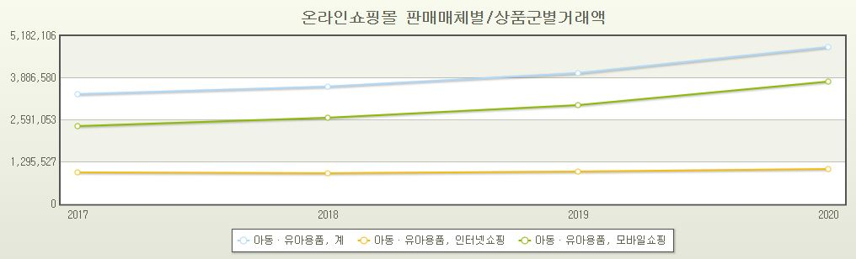
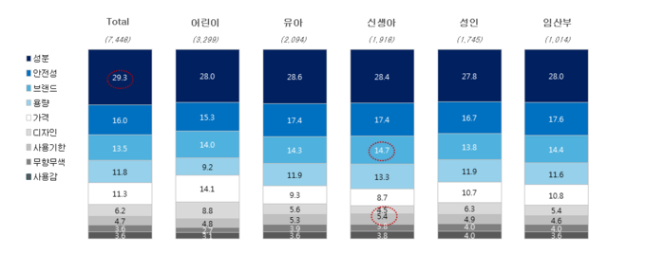
아이에게 보다 좋은 제품, 또 육아에 편리하다면
과감히 지갑을 여는 MZ세대 부모들
1. 브랜드 및 시장 분석 - 유아 용품 시장
저출산에도 불구하고 매년 증가하는 유아 시장의 거래량
〮 출산율: 2018년부터 0.98명대를 시작으로 2020년 0.84명 기록에도
불구하고 확대되고 있는 유아용품 시장
〮 엄마들을 주 타켓층으로 선정한 이유
20대 후반~30 대-> 아이 엄마
출처 : 통계청 2017 ~ 2020 아동 유아용품 , 온라인 쇼핑몰 거래액
2018년 2월 ~ 2019년 2월 28일까지 어린이 화장품 트렌드 분석 결과
매년 감소하는 출산율에도 불구하고
증가하고 있는 유아용품 시장
모든 세대에게 화장품 선택시
가장 중요시 되는 요소는 성분

Slide 9
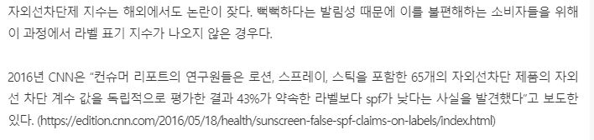
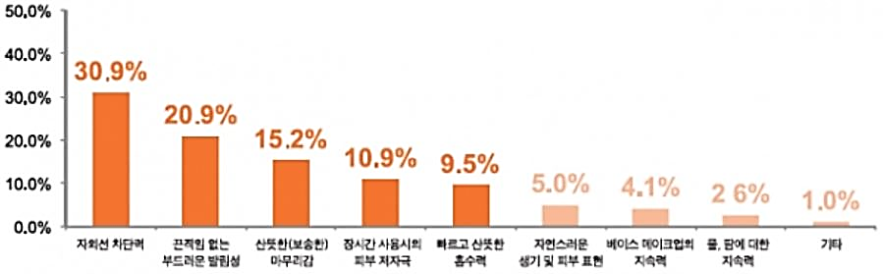
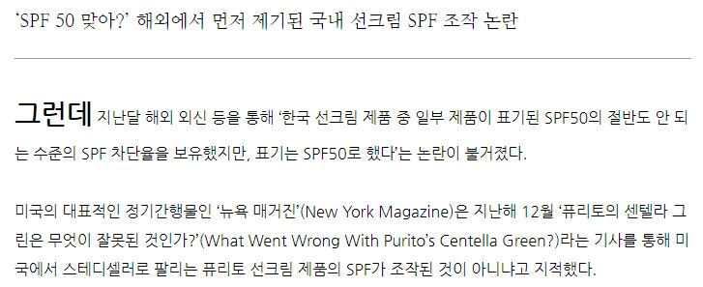
1. 브랜드 및 시장 분석 - 선크림 spf 조작
소비자들의 선케어 선택 기준
〮 선케어 제품을 선택할때 가장 중요한 요소인 자외선 차단 효과
〮 But, 최근 SPF지수를 조작한 사건 발생
출처: The KBEAUTY SCIENCE 뉴스
선케어 선택 기준 조사 결과,
30.9%로 자외선 차단력이 1위를 차지 (성인 기준)
국내뿐만 아니라 해외에서도 선케어 제품 선택시
가장 중요한 건 SPF지수

Slide 10

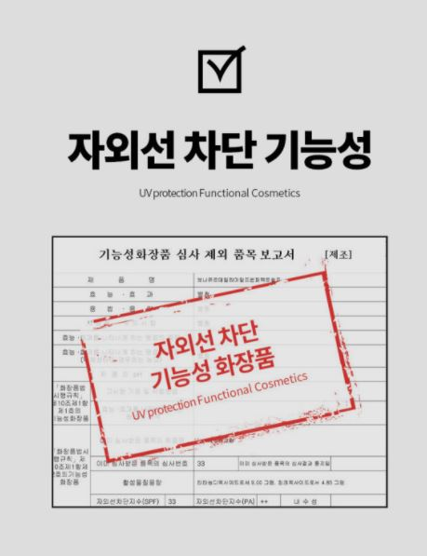
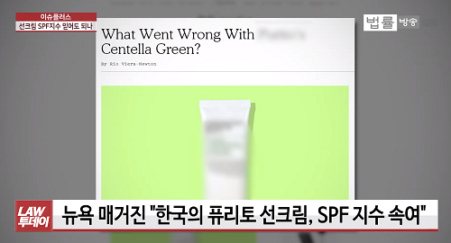
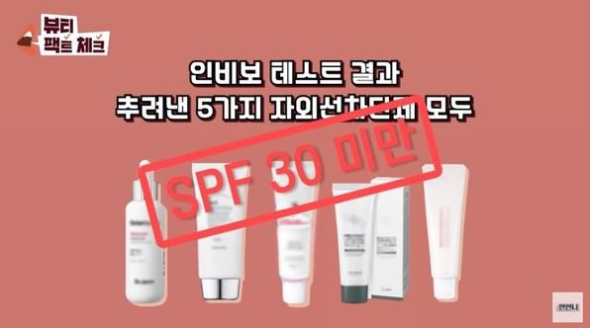
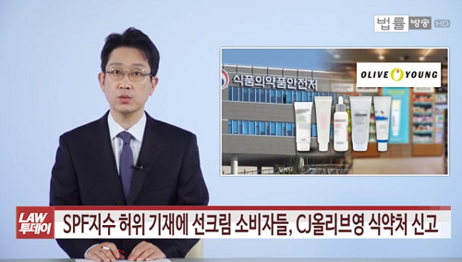
1. 브랜드 및 시장 분석 – 선크림 spf 조작

Slide 11
1. 브랜드 및 시장 분석 – 타겟 세분화에 따른 제품군 선정
여름 대비 스킨푸드 비건라인 선크림 신제품 – ‘아이부터 쓸 수 있는 비건라인 선크림’
〮 생활 환경, 화장품 시장 이슈, 스킨푸드 브랜드 이미지를 종합했을 때 비건 라인 선크림에 대한 니즈 증가
〮 타겟층인 20대 후반, 30대 여성의 생애주기를 고려했을 때 자녀인 아동 선크림에 대한 니즈 또한 증가
스킨푸드 브랜드 이미지 향상을 위한 여름맞이 신제품 선정
비건라인
여름철
필수템
스킨푸드라는
로드샵의 이점
<유아 비건 선제품>
Notes:
토마토 선크림을 비건라인 제품으로 선정하기엔 유아 친화 이미지대한 부족함이 많음

Slide 12
1. 브랜드 및 시장 분석 - 아이 제품을 선정하는 엄마
소비자와 사용자에 대한 분리
구체적인 타겟층에 대한 분석
엄마 = 소비자
아이 = 사용자
유아시장 심층분석

Slide 13
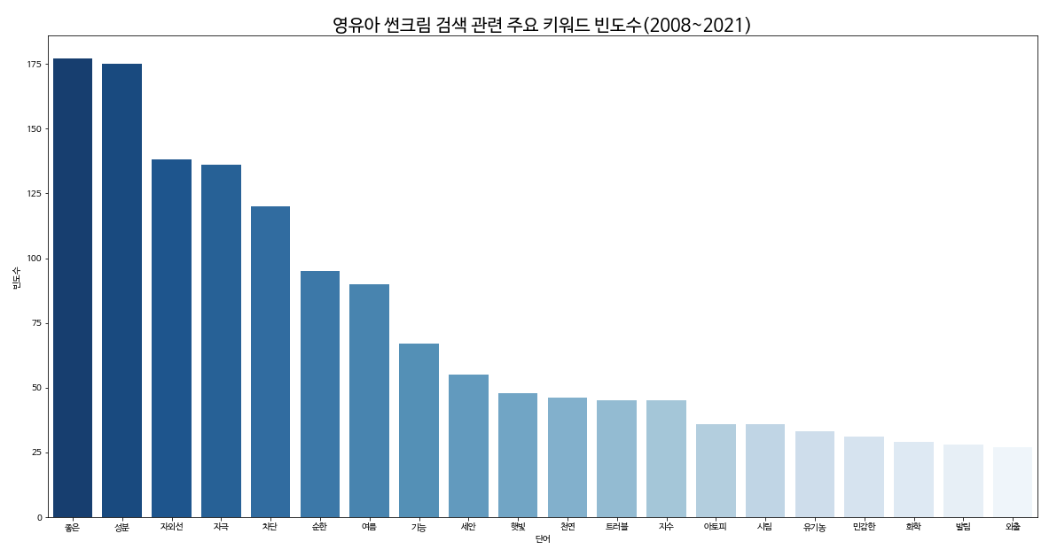
2. 유아 선제품 시장분석
네이버 지식인 – 좋은 성분, 자외선 차단 지수, 세안 및 발림
네이버 지식인 질문(구매예정자) 시 구매과정에서 고려하는 키워드 분석진행
성분(11개)>자외선차단(7개)>기타(2개)로 도출됨. 유아 화장품 특성에 맞게 좋고 순한 제품을 선호하는 비중이 높음
유아 선제품 구매 예정자 니즈 분석
성분
좋은, 성분, 자극, 순한, 천연, 화학, 트러블,
아토피, 시림, 유기농, 민감한
자외선
차단
기타
세안,발림
자외선, 차단, 여름, 기능, 지수, 외출, 햇빛

Slide 14
2. 유아 선제품 시장분석
네이버 블로그 – 키워드 분석
네이버 블로그 포스팅(구매자)의 구매 후 사용후기에서 언급하는 키워드 분석진행
보습력, 흡수력, 발림성이 좋고 민감성도 안심하고 사용할 수 있는 클렌징 잘되는 선제품을 선호
유아 선제품 구매자 니즈 분석
순위 | 키워드 | 빈도
순서 | 키워드 | 빈도수
1 | 피부 | 5759
2 | 사용 | 5642
3 | 자외선 | 3868
4 | 제품 | 3573
5 | 차단 | 3018
6 | 성분 | 2961
7 | 얼굴 | 2025
8 | 아토 | 1905
9 | 여름 | 1875
10 | 외출 | 1845
11 | 자극 | 1666
12 | 엄마 | 1384
13 | 생각 | 1352
14 | 로션 | 1321
15 | 보호 | 1280
16 | 수분 | 1250
17 | 안심 | 1175
18 | 시간 | 1100
19 | 보습 | 1068
20 | 안전 | 1060
21 | 발림 | 1044
22 | 흡수 | 1043
23 | 크림 | 1014
24 | 걱정 | 1008
25 | 자연 | 1002
자외선 차단 기능 요소 | 자외선, 차단, 여름, 외출, 시간,
자외선 차단 기능 외 선택요소 | 수분, 보습, 흡수, 세안, 발림, 타입, 로션, 크림
성분요소 | 성분, 자극, 보호, 안심, 안전, 자연, 무기자차, 민감, 자연
기타요소 | 피부, 사용, 제품, 얼굴, 아토, 엄마, 생각, 걱정
보습력, 흡수력, 발림성, 세안력이 좋고
자연성분의 자극없는 선제품 선호
데이터 정보: 네이버 블로그 (2007.3~2021.3, 총 12009개)
데이터 내용 : 아기썬크림 (4001개), 어린이썬크림(4004개), 유아썬크림(4004개)

Slide 15
2. 유아 선제품 시장분석 - 아이 제품을 선정하는 엄마
신제품 개발에 있어 세부 분석 해야하는 사항들
아토피
무기자차
수분감
발림성

Slide 16
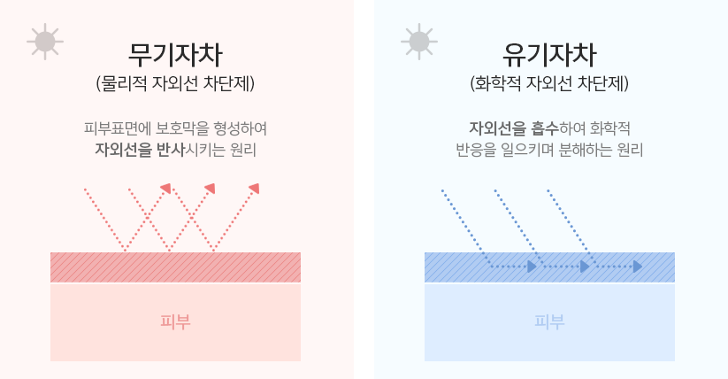
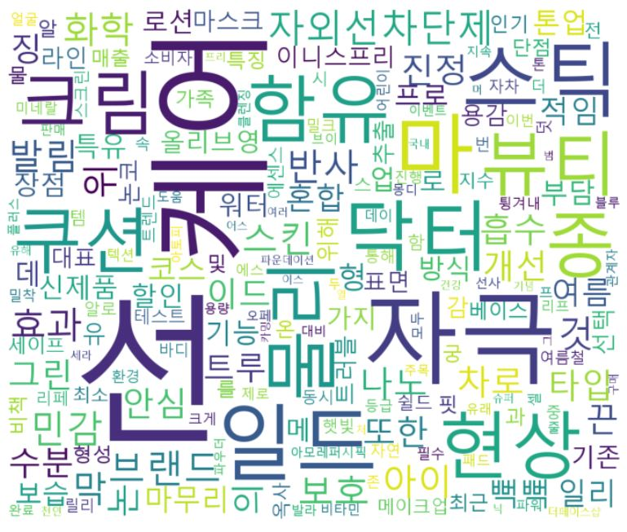
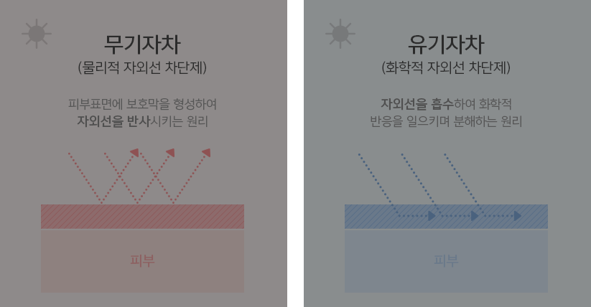
2. 유아 선제품 시장분석 – 무기자차
자외선 차단 -무기자차 자외선 차단 제품 선호
〮 피부에 얇은 보호막을 씌워 자외선을 반사, 분산 시켜 차단하는 무기자외선 차단제에 대한 선호도가 높음
〮 뉴스 크롤 결과 자외선 차단을 위한 요소와 성분 간 긍정적 상관관계 있음을 파악
자외선 차단 키워드 세부 분석
무기자차에 대한 압도적 선호도
데이터 정보: 네이버 뉴스 (2015~2021)
데이터 내용: ‘무기자차’키워드 1450건
아이도 쓰기 좋은 자극 없는 마일드한 선케어 성분

Slide 17
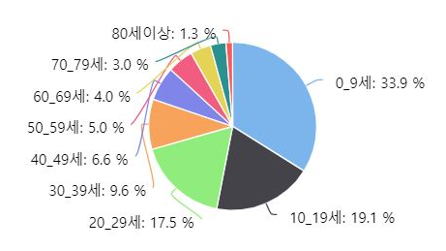
2. 유아 선제품 시장분석 - 아토피
성분 - 아동 피부 트러블, 아토피 고려
성분 관련 키워드 연관 분석
<연령구간별 요양급여비용총액 비율>
스킨푸드 비건라인 화장품
비건화장품 아토피
source | target | support
캐롯 | 진정 | 0.026744
캐롯 | 당근 | 0.030620
진정 | 수분 | 0.030620
유자 | 잡티 | 0.086047
source | target | support
보습 | 수분 | 0.030753
보습 | 아토피 | 0.025451
보습 | 유기농 | 0.023330
진정 | 수분 | 0.023330
스킨푸드 비건라인
- 유기 농산물 인증을 받은 무농약 재료를 사용하여 제작
- 전 성분 EWG 그린 등급 + 동물성 원료를 사용하지 않은 비건 제품
- 현재 개발된 당근라인 제품 베타카로틴 성분 함유
→ 붉게 달아오르는 피부를 진정시켜주는 효과有
- 아토피 및 예민한 피부를 가진 소비자들도 부담없이 사용가능
할 것으로 예상
아토피 피부염 내원일수
0-9세가 압도적
Notes:
아토피 와 스킨푸드 키워드 연관 분석 표를 통해 스킨푸드 비건라인 제품이 아토피를 가진 아동들도 사용할 수 있음을 확인 가능

Slide 18
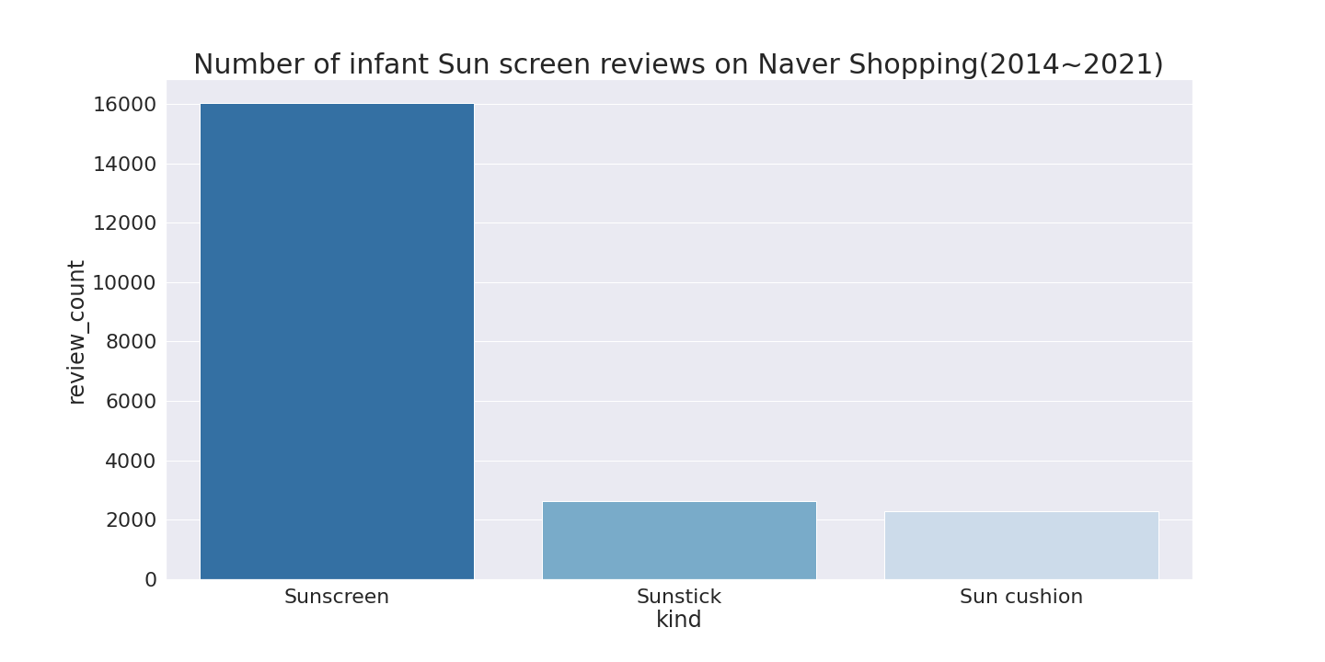
2. 유아 선제품 시장분석 – 수분감, 발림성
발림성, 흡수력, 세안력 좋은 포장형태 – 튜브형 제품에 대한 선호
〮 선크림, 선스틱, 선쿠션 등 리뷰 수, 리뷰 내용 분석결과 소비자의 선호도 파악 결과 선크림에 대한 선호도가 압도적임
〮 발림성, 흡수력, 수분감을 원하는 소비자들에게 적합한 제형을 담을 수 있는 포장형태
자외선 차단 기능 외 선택 요소
데이터 정보: 네이버 쇼핑 리뷰 (2014~2021)
데이터 내용: 유아썬크림
블로그 크롤 | 수분, 보습, 흡수, 세안, 발림, 타입
발림성
흡수력
선제품 포장형태
세안력
제형선정
선크림
선스틱
선쿠션

Slide 19
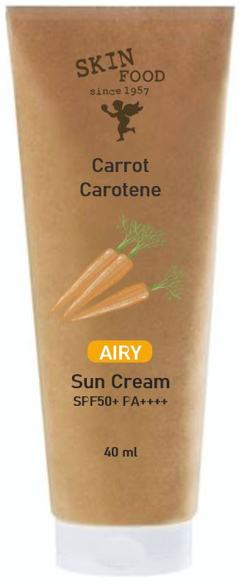

2. 유아 선제품 시장분석 – 종합 분석 결과
엄마와 아이가 함께 쓸 수 있는 튜브형 무기자차 비건 라인 선크림
• 포장 용기
- 플라스틱 튜브를 대체한 종이 튜브 화장품 용기 사용할 예정
- 최근 환경보존을 위해 플라스틱 용기를 종이 용기로 대체하는
화장품 제조사들의 등장(아모레퍼시픽, 한국콜마 등)
• 활용 가능 푸드라인: 흰민들레/ 당근/ 라벤더/ 유자 등
• 자외선 차단 지수
- 가장 중요한 SPF지수 조작X
- 고객이 사용할 장소에 맞게 다양한 자외선 차단 지수의 제품 제공
- 일상용 SPF30이상, PA+이상
- 등산, 수영 등 야외활동 시 SPF48 PA+++ (논나노 논코메도 무기자차)
• 제품 상세 내용
- 촉촉하고, 가볍고, 보송보송한 마무리감이 특징인 무기자차 선크림
(수분 에센스 성분 10% 이상 함유, 논나노 논코메도 무기자차 성분 사용)
- 사용 재료 모두 EWG 그린등급 100% 성분
- 세안 후 선크림의 잔여감없이 개운하고 산뜻하게 마무리
MZ세대의 높아진 환경 감수성과 윤리 의식에
눈높이를 맞춘 자외선 차단제
최근 출시된 비건 라인의 당근을 활용한 선크림 예시

Slide 20
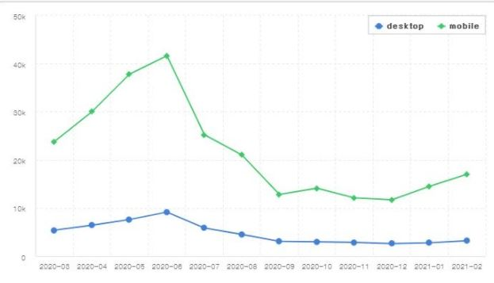
3. 스킨푸드 비건유아선크림 마켓팅
유아 비건 선크림 마케팅 기획
마케팅 방향
마케팅 채널 및 마케팅 시기
이니스프리와 비교했을 때 아직 회생절차를 밟은 화장품 기업의 이미지 강함
데이터 정보 : 네이버 키워드 도구(2020.3~2021.3)
데이터 내용: ‘선크림’ 월별 검색 수 추이
‘선크림’시장 검색시 봄부터 관심증가, 6월에 최고치, 7월부터 급하락. 봄~6월에 마케팅 집중시기
->(최근1년)네이버 키워드 광고 그래프
Notes:
네이버 광고 https://m.blog.naver.com/PostView.nhn?blogId=kton12&logNo=220863070957&proxyReferer=https:%2F%2Fwww.google.com%2F

Slide 21
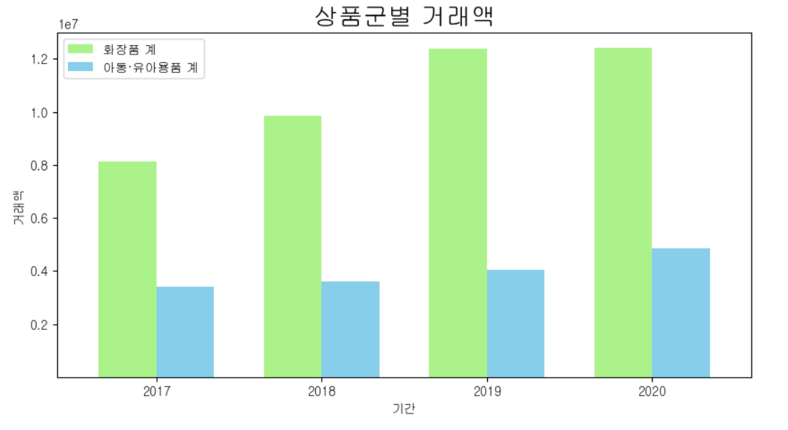
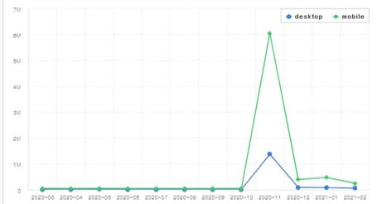
3. 스킨푸드 비건유아선크림 마켓팅
온라인 홍보 및 마케팅 우선
〮 온라인 시장의 확장가능성
〮 유튜브 네고왕 출연 후 평판지수, 검색량이 급증되며 스킨푸드에 대한 소비자의 재인지,비건 라인 확장에 대한 니즈가 커짐
〮 21년 2월 현재 화장품 브랜드 평판지수 3위 기록. 온라인 마케팅의 파급력
마케팅 채널 선정
데이터 정보 : 통계청-온라인쇼핑동향조사
데이터 내용: 상품군별 거래액(화장품/아동.유아용품 시장)
데이터 정보 : 네이버 키워드 도구(2020.3~2021.3)
데이터 내용: ‘스킨푸드’ 월별 검색 수 추이
2020년
11월
화장품
시장
월별 검색 수 추이

Slide 22
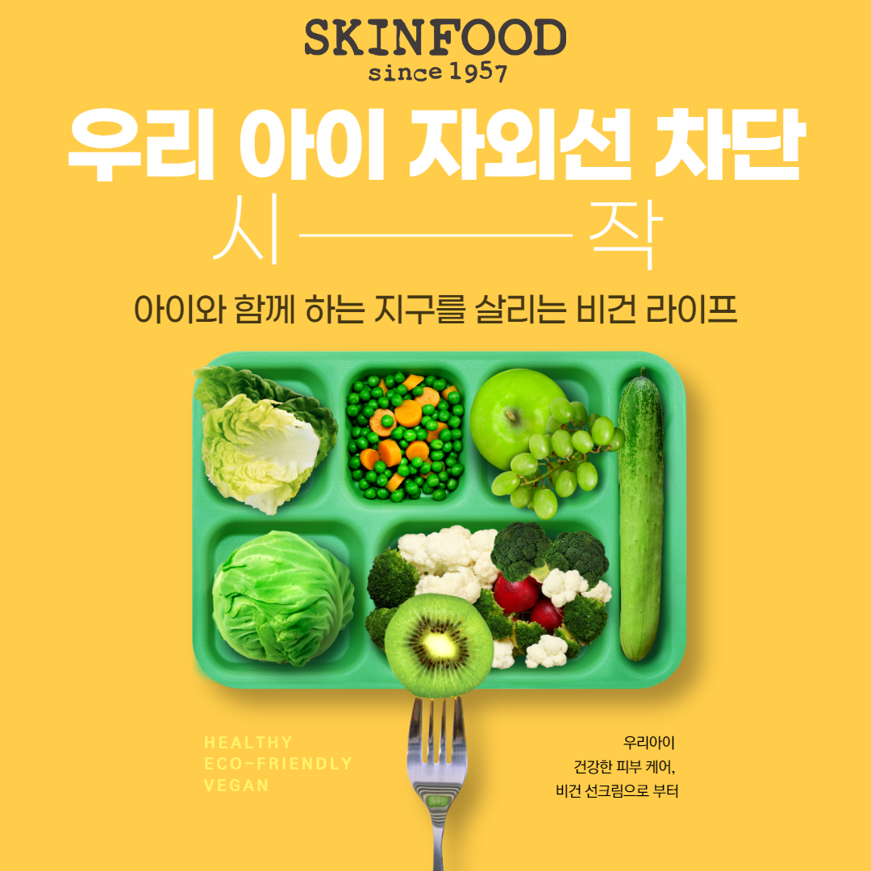
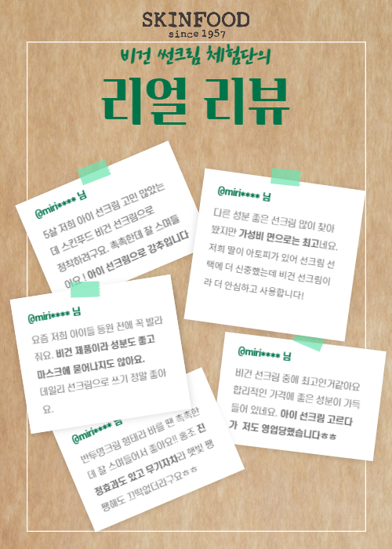
3. 스킨푸드 비건유아선크림 마켓팅
온라인 마케팅: 신제품 인식향상 - 팝업광고
홈페이지 신제품 팝업 광고
체험단 리얼 리뷰

Slide 23
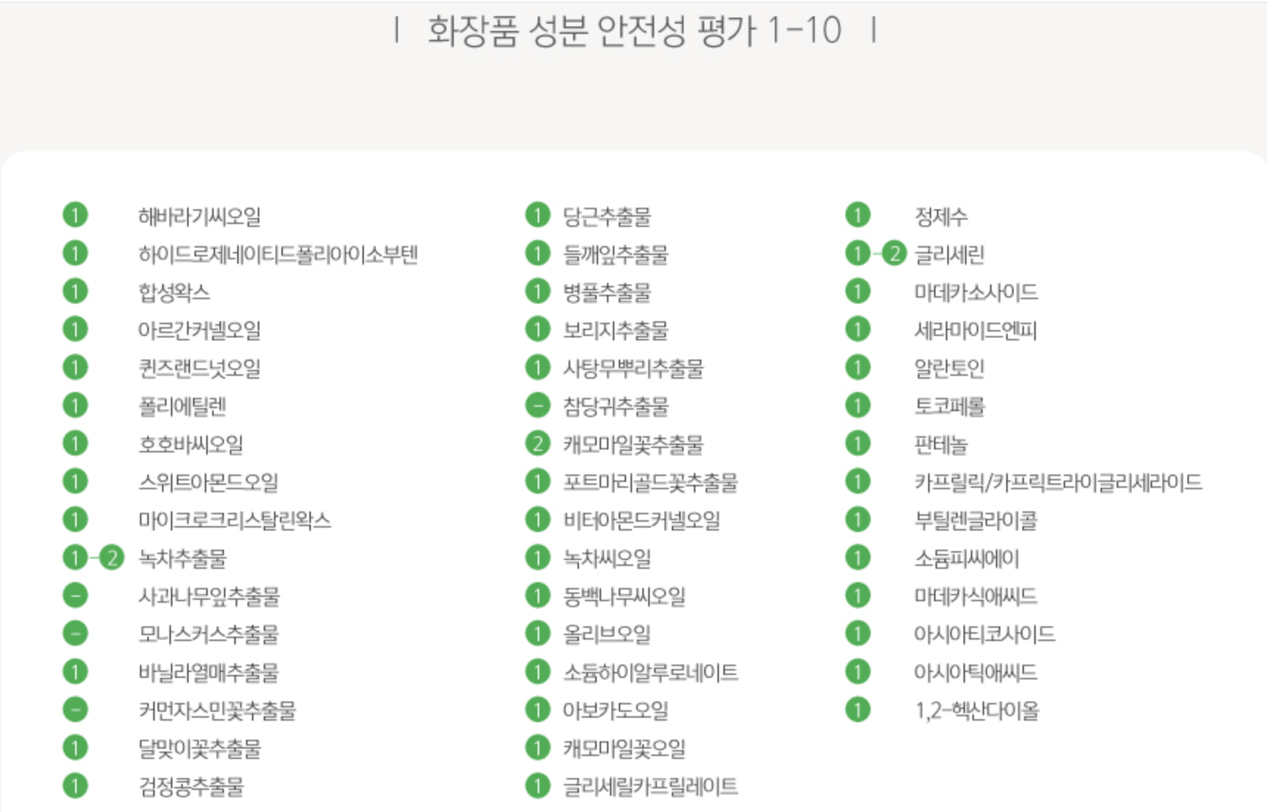
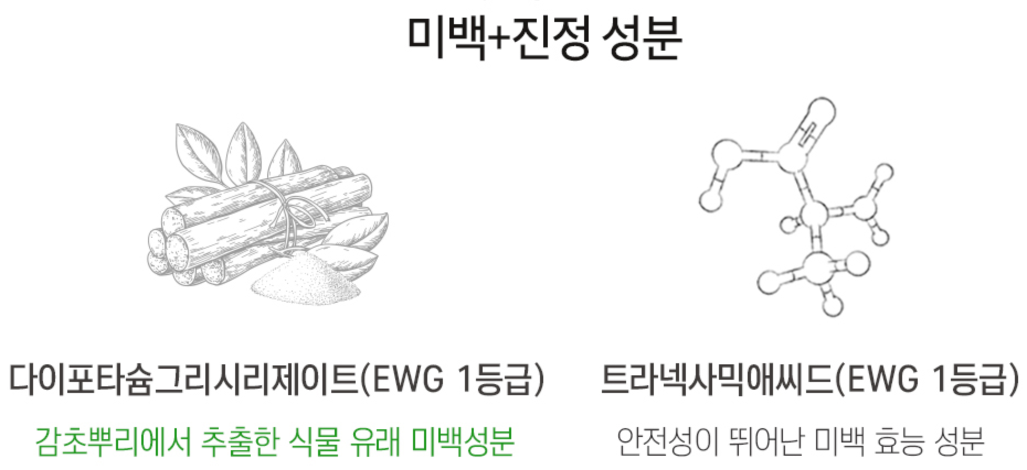
3. 스킨푸드 비건유아선크림 마켓팅
온라인 마케팅: 신제품 신뢰도 향상 –성분에 대한 요소는 꼼꼼함으로.
전성분에 대한 꼼꼼한 설명으로
효과가 있는 성분만 표시하기보다는
출처: 스킨푸드 홈페이지
출처: 몽디에스 홈페이지 (타브랜드)

Slide 24
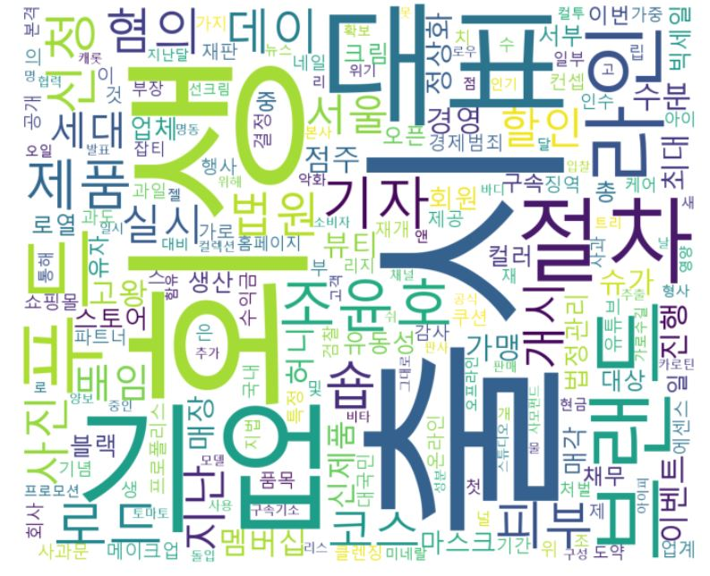
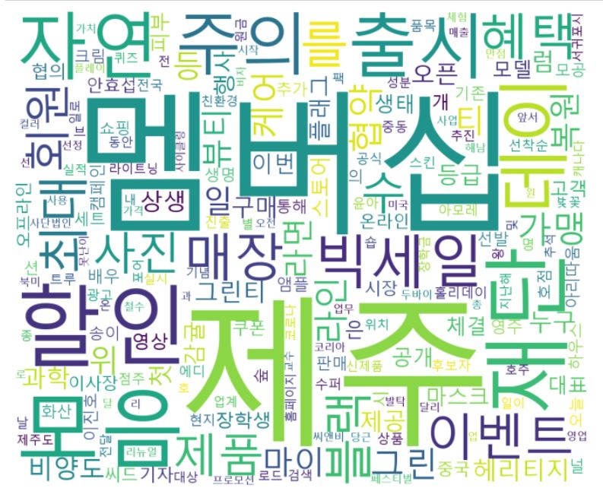
3. 스킨푸드 비건유아선크림 마켓팅
이벤트 - 멤버십, 고객 충성도 강화
마케팅 방향
스킨푸드
이니스프리
일회성의 온라인 할인에서
스킨푸드만의 할인 적용 방식으로
아기썬크림 구매시 성인 스킨케어, 화장품 할인 적용으로 부모들까지 고려하는 방식
플래그쉽 스토어에서 체험 후 구매시 유아썬크림 할인 적용
네이버 뉴스-(2015~2021)1450건
네이버 뉴스-(2015~2021)1450건
온라인 마케팅 시 고려할 사항
– 멤버십 이벤트( 비건라인에 대한고객 충성도 증대)
– 현재 가격할인 이벤트들 유지하기
Notes:
네이버 광고 https://m.blog.naver.com/PostView.nhn?blogId=kton12&logNo=220863070957&proxyReferer=https:%2F%2Fwww.google.com%2F

Slide 25
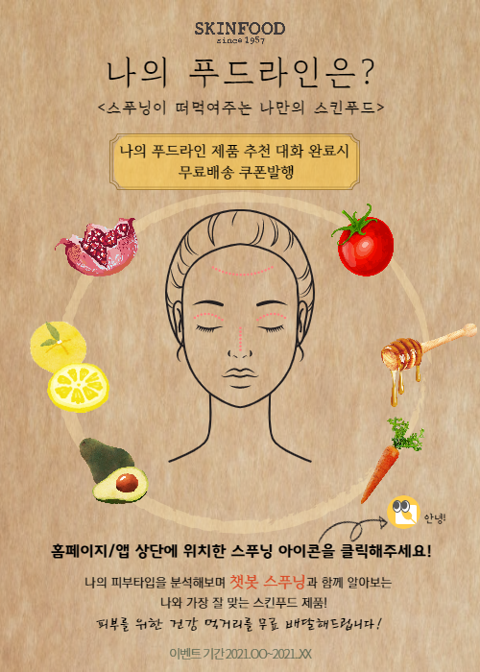

3. 스킨푸드 비건유아선크림 마켓팅
구매 매력도 향상 방안 – 챗봇 스푸닝 개발
24시간 응대 가능
취향, 상황, 피부 타입별로
고객에게 맞는 제품을 추천
제품 선택에 편리
“
”
당신에게 맞는 푸드 라인 제품을 떠먹여드릴게요
-스푸닝
성분에 대해 쉽게 정보를 습득
취향 정보에 대한 내부 DB 축적

Slide 26
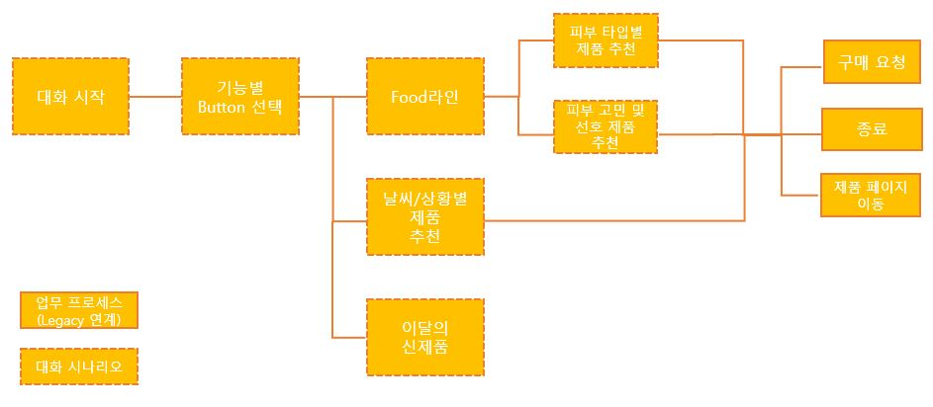
3. 스킨푸드 비건유아선크림 마켓팅
구매 매력도 향상 방안 – 챗봇 개발, 인공지능 개발
챗봇 시나리오 설계 flow chart

Slide 27
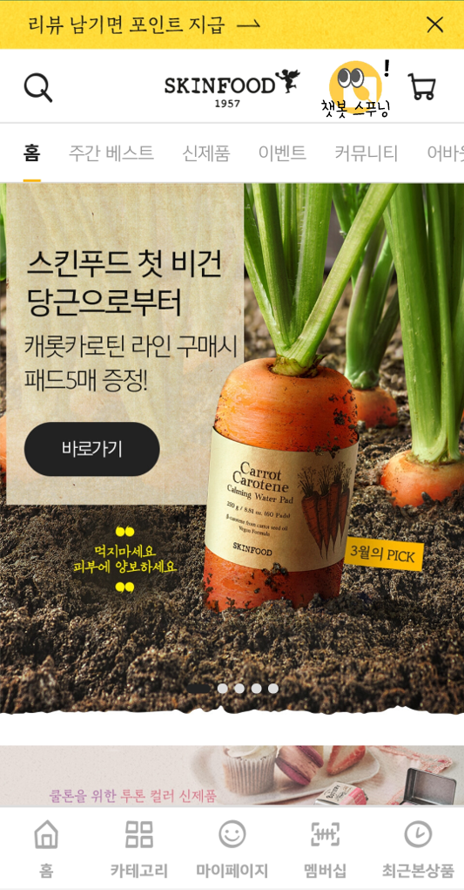
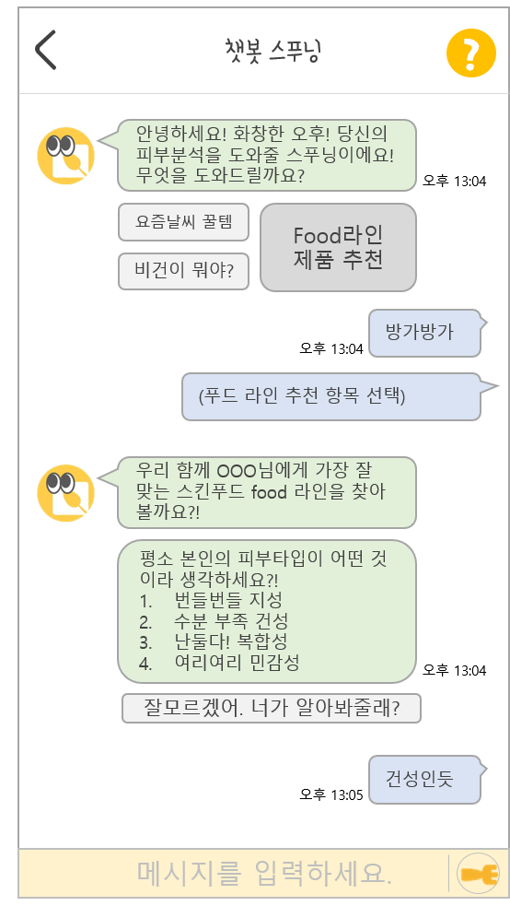
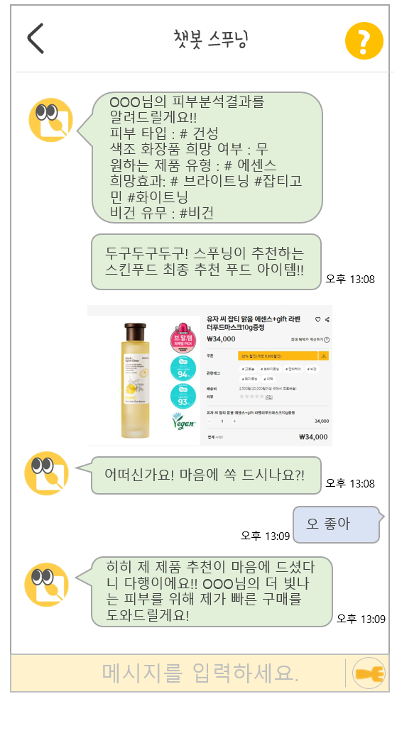
3. 스킨푸드 비건유아선크림 마켓팅
구매 매력도 향상 방안 – 챗봇 스푸닝 화면 구성

